Slide 1

大規模離散要素法シミュレーションのための可視化技術の開発
2017/02/07
平成28年度 東京大学システム創成学科 卒業論文審査会
東京大学 工学部3号館 34講義室
Development of a visualization technique for a large-scale DEM simulation
指導教員
酒井幹夫 准教授
発表者
森勇稀
学籍番号 : 03-150946

Slide 2
1.序論
Notes:
2:30

Slide 3
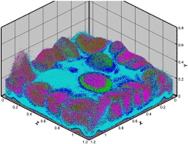
1.序論
2.計算理論
3.可視化技術
4.解析可視化
5.結言
研究の背景
固気混相流は工業的に重要な流れ
固気混相流は流動層や噴流層などの工業的に重要なプロセスに現れる。その挙動に対しては実験によるアプローチのほかに、数値解析によるアプローチが活発に行われている。
DEM-CFD法^{[1]}による数値解析は大規模化が課題
Tsuji et al. (2007)
固気混相流の解析に一般的に用いられるDEM-CFD法はメモリ消費量が粒子数に支配されるので、粒子数を増加させて解析を工業的スケールに拡張することが困難だった。
粗視化モデル^{[2]}によって大規模な数値解析が可能に
DEMにおけるメモリ消費量の課題を克服するために、実粒子群を粗視化粒子で代表するDEM粗視化モデルが開発され、その効果・妥当性が確認されている。
[1] Tsuji et al., Powder Technol. (1993)
[2] Sakai and Koshizuka, Chem. Eng. Sci. (2009)
Notes:
リアリティのある可視化は工業的プロセスの理解に重要なだけでなく、映画やゲームなどのコンピューターグラフィックスに対してもアプリケーションがある

Slide 4
1.序論
2.計算理論
3.可視化技術
4.解析可視化
5.結言
研究の目的・動機
既存の問題①：粗視化モデルを実粒子スケールで可視化できない
しかし、粗視化モデルはその有用性にもかかわらず、実粒子のスケールで可視化する手法は開発されておらず、粗視化モデルを用いて解析した大規模固気混相流を実粒子で可視化できないという問題があった。
既存の問題②：可視化段階でのメモリ消費量が大きい
また粉体などの大量のオブジェクトが存在する状態では可視化段階でもメモリ消費量が増大し、可視化が困難になる場合がある。よって可視化段階でも何らかの方法で計算の効率化を図りたい。
①粗視化モデルに対する可視化手法の開発
②固気混相流の可視化段階での計算効率化
によって大規模固気混相流の可視化を達成したい

Slide 5
2.計算理論
Notes:
1:30

Slide 6
1.序論
2.計算理論
3.可視化技術
4.解析可視化
5.結言
本研究で用いた数値解析手法
粗視化モデルを用いたDEM-CFD法
本研究で用いた数値解析手法はDEM-CFD法を基本に、固相の解析にDEM粗視化モデルを用いる手法である。
固相
DEM
(離散要素法)
DEM
粗視化モデル
固気
混相流
DEM-CFD
本研究で
用いた手法
気相
CFD
(数値流体力学)

Slide 7
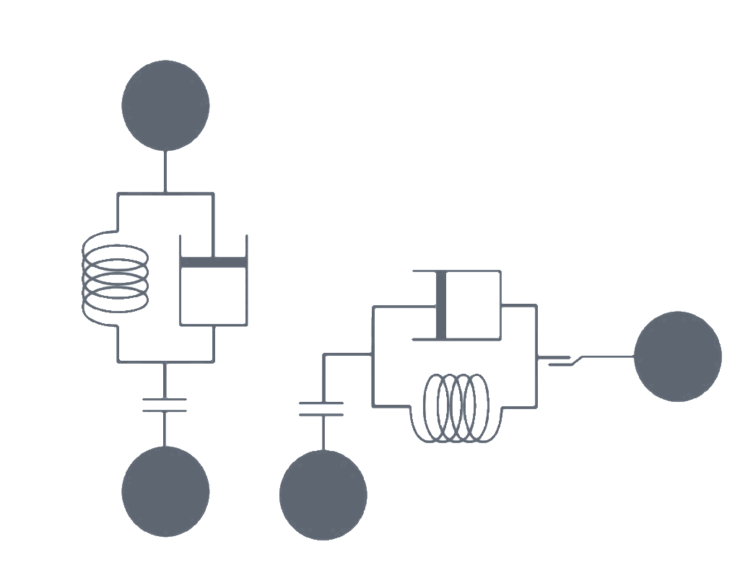
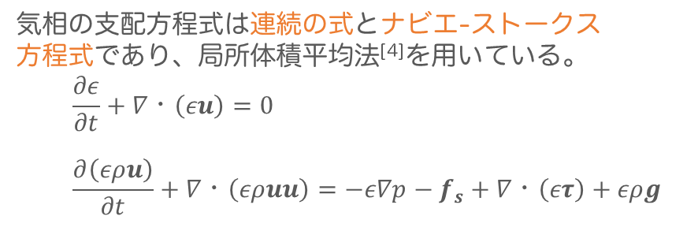
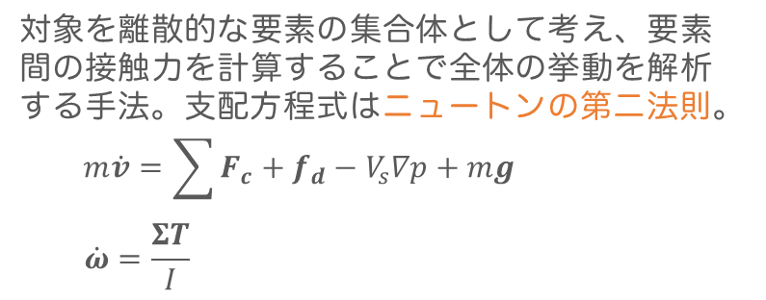
1.序論
2.計算理論
3.可視化技術
4.解析可視化
5.結言
DEM-CFD法
固相
DEM
粗視化
モデル
Tsuji et al., Powder Technol. (1993)
固気
混相流
DEM-CFD
本研究で
用いた手法
固相：離散要素法^{[3]} (DEM)
気相
CFD
対象を離散的な要素の集合体として考え、要素間の接触力を計算することで全体の挙動を解析する手法。支配方程式はニュートンの第二法則。
$$m\dot{v}=\sum{F_{c}}+f_{d}−V_{s}∇p+mg$$
$$\dot{ω}=\frac{ΣT}{I}$$
気相：数値流体力学 (CFD)
ニュートンの第三法則で
保存される
気相の支配方程式は連続の式とナビエ-ストークス
方程式であり、局所体積平均法^{[4]}を用いている。
$$\frac{∂ε}{∂t}+∇・\left(εu\right)=0$$
$$\frac{∂\left(ερu\right)}{∂t}+∇・\left(ερuu\right)=−ε∇p−f_{s}+∇・\left(ετ\right)+ερg$$
[3] P.A. Cundall and O.D. Strack, Geotechnique (1979)
[4] T.B. Anderson and R. Jackson, Ind. Eng. Chem. Fundam. (1967)

Slide 8
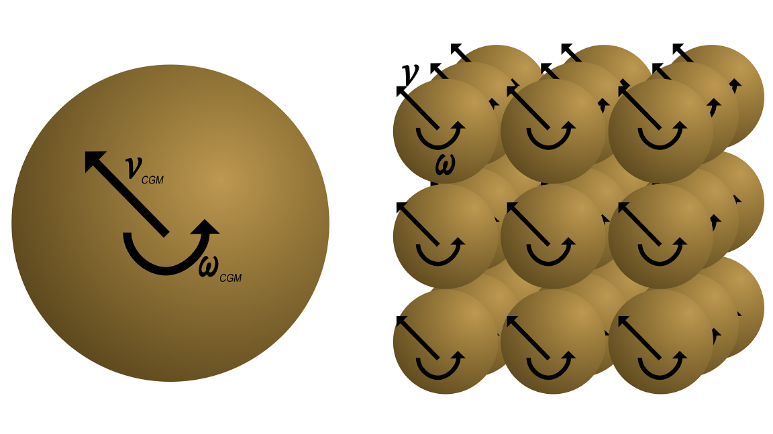
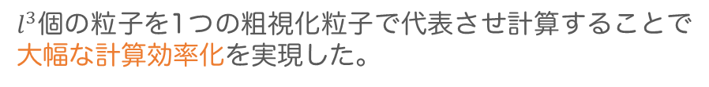
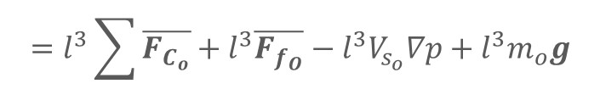
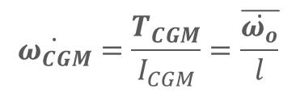
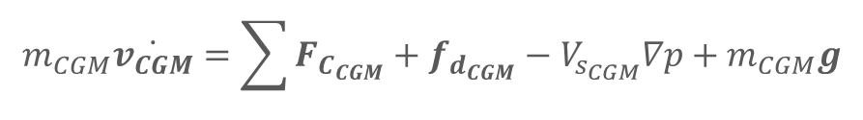
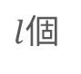
1.序論
2.計算理論
3.可視化技術
4.解析可視化
5.結言
粗視化モデル
固相
DEM
粗視化
モデル
Sakai and Koshizuka, Chem. Eng. Sci. (2009)
固気
混相流
DEM-CFD
本研究で
用いた手法
粒子群を粗視化粒子で代表
気相
CFD
$l^{3}$個の粒子を1つの粗視化粒子で代表させ計算することで大幅な計算効率化を実現した。
DEM-CFD法における粗視化モデル
$l$個
DEM-CFDに粗視化モデルを適用する際には支配方程式は以下のように変更される。
$$m_{CGM}\dot{v_{CGM}}=\sum{F_{C_{CGM}}}+f_{d_{CGM}}−V_{s_{CGM}}∇p+m_{CGM}g$$
$$=l^{3}\sum{\overline{F_{C_{o}}}}+l^{3}\overline{F_{f_{O}}}−l^{3}V_{s_{o}}∇p+l^{3}m_{o}g$$
$$\dot{ω_{CGM}}=\frac{T_{CGM}}{I_{CGM}}=\frac{\overline{\dot{ω_{o}}}}{l}$$

Slide 9
3.可視化技術
Notes:
4:30

Slide 10

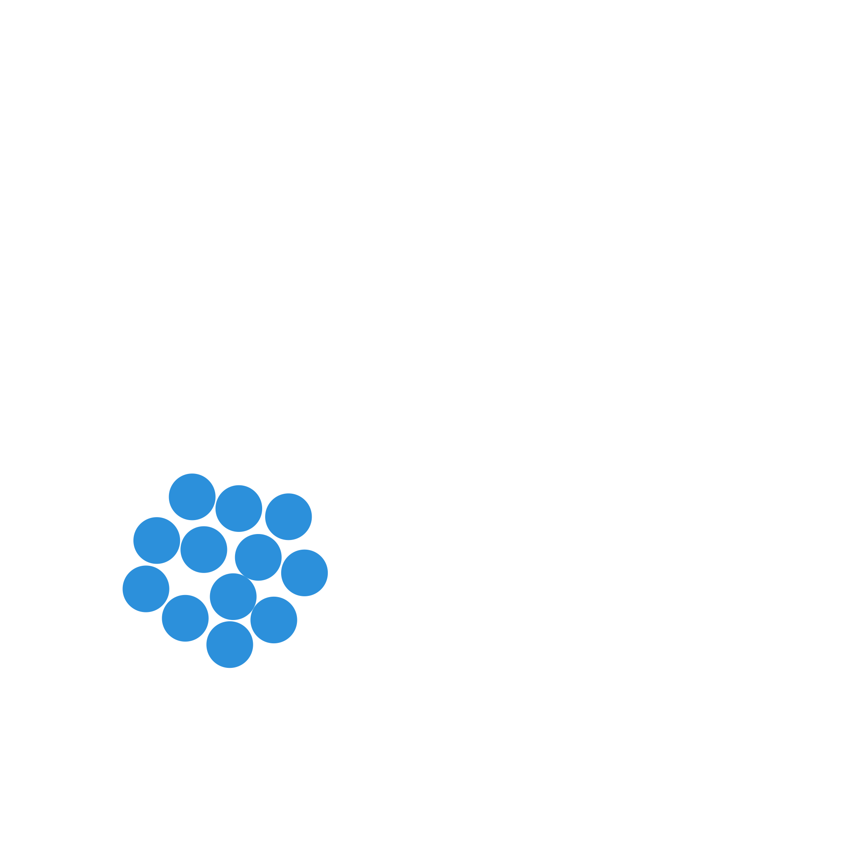



1.序論
2.計算理論
3.可視化技術
4.解析可視化
5.結言
開発した可視化手法
三段階、二種類の手法で可視化を実現
粗視化粒子
座標情報
粒子群の
形状変化
移動と
拡散
可視化
効率化
実粒子
可視化画像
粒子ベース
格子ベース

Slide 11
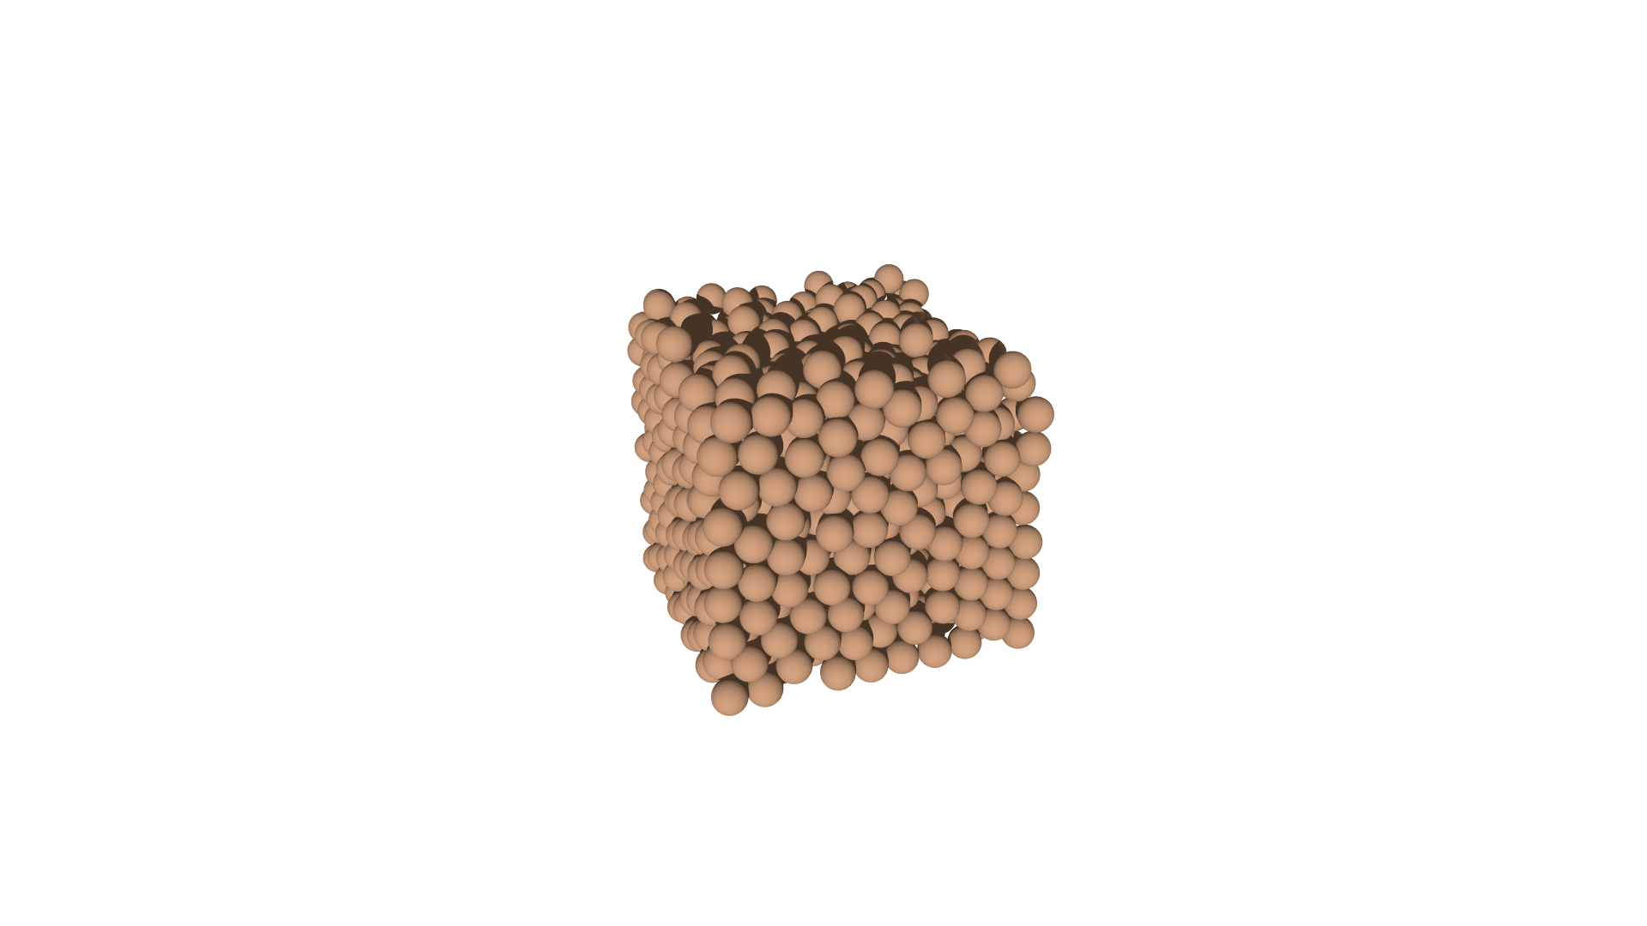
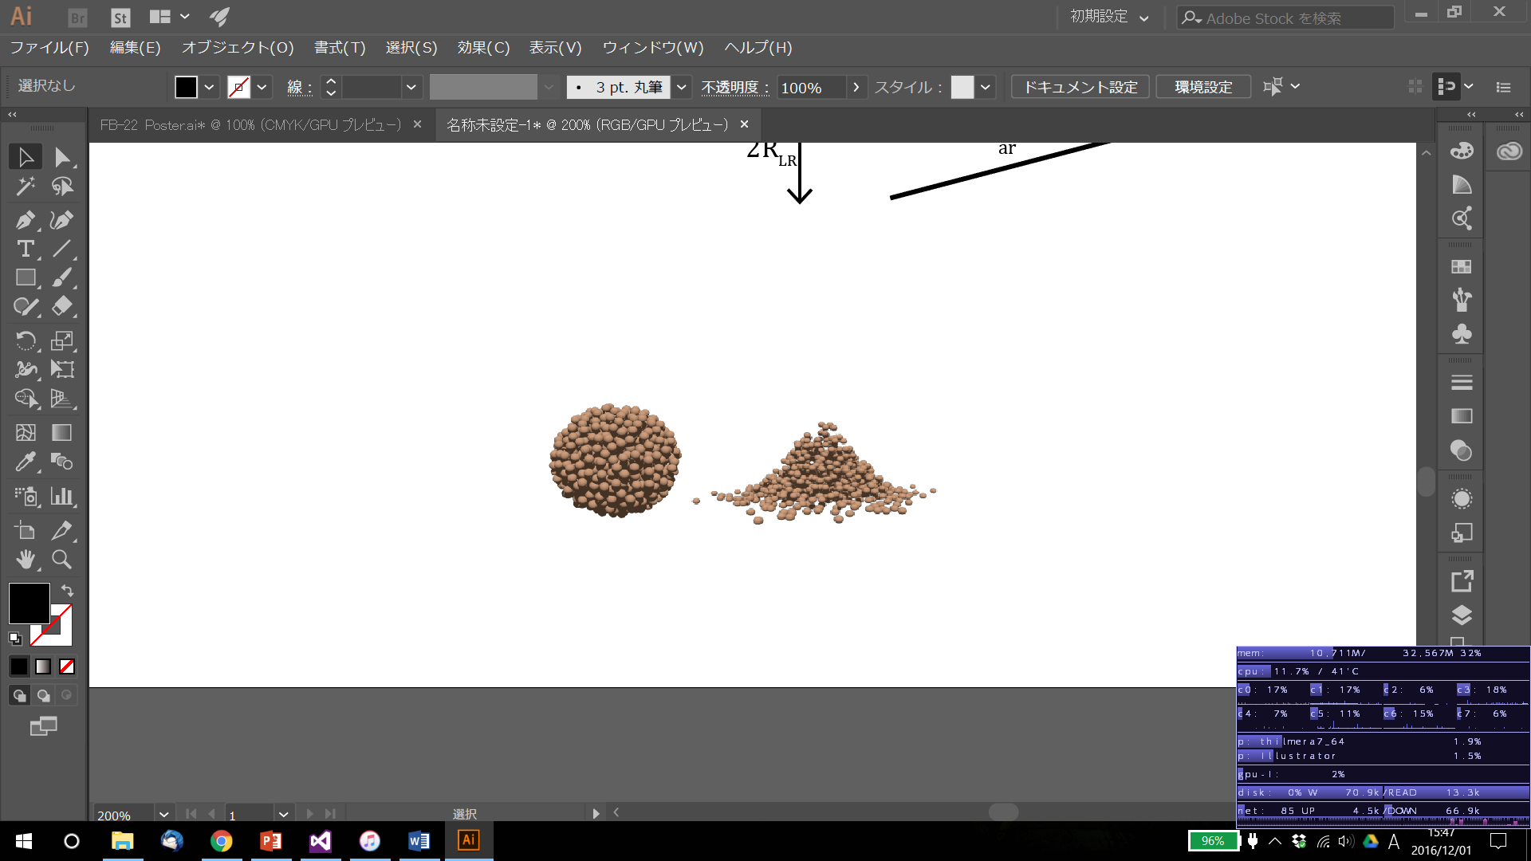
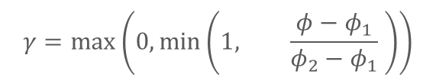
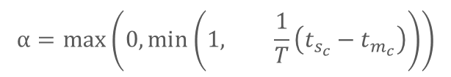
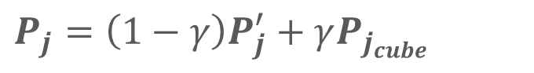
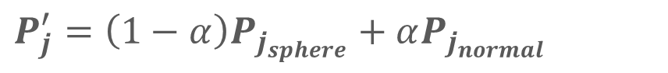
1.序論
2.計算理論
3.可視化技術
4.解析可視化
5.結言
粒子群の形状変化
粗視化粒子
形状
変化
移動拡散
効率化
実粒子
三種類の形状間を連続的に変化
粒子ベース
格子ベース
まず、粒子群の形状が変化することを考える。球形に配置することを基準とし、周辺の密度が高い場合には密に詰まった形状、壁面で静止している場合は正規分布状に変化するとした。
高
粒子
密度
$$P_{j}^{′}=\left(1−α\right)P_{j_{sphere}}+αP_{j_{normal}}$$
球形の形状
正規分布形状
低
$$P_{j}=\left(1−γ\right)P_{j}^{′}+γP_{j_{cube}}$$
短
壁面での静止時間
長
密分布形状
$$α=\max\left(0,min\left(1, \frac{1}{T}\left(t_{s_{c}}−t_{m_{c}}\right)\right)\right)$$
$$γ=\max\left(0,min\left(1, \frac{φ−φ_{1}}{φ_{2}−φ_{1}} \right)\right)$$

Slide 12
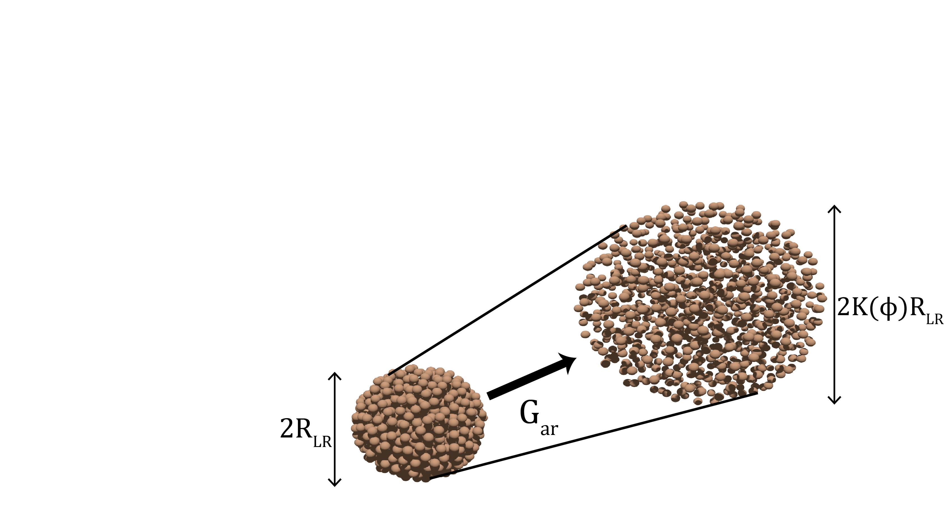
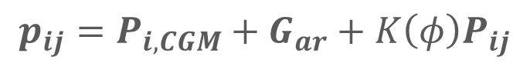
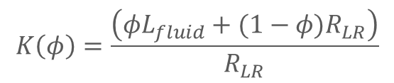
1.序論
2.計算理論
3.可視化技術
4.解析可視化
5.結言
粒子群の移動拡散
粗視化粒子
形状
変化
移動拡散
効率化
実粒子
粒子密度によって移動・拡散する
粒子ベース
格子ベース
粒子群の移動については、周辺の粒子密度が高い方向に移動するとし、拡散に関しては密度が低いほど広がるとした。
$$p_{ij}=P_{i, CGM}+G_{ar}+K\left(φ\right)P_{ij}$$
粗視化粒子座標
重心移動
拡散関数
形状座標
$$K\left(φ\right)=\frac{\left(φL_{fluid}+(1−φ)R_{LR}\right)}{R_{LR}}$$

Slide 13
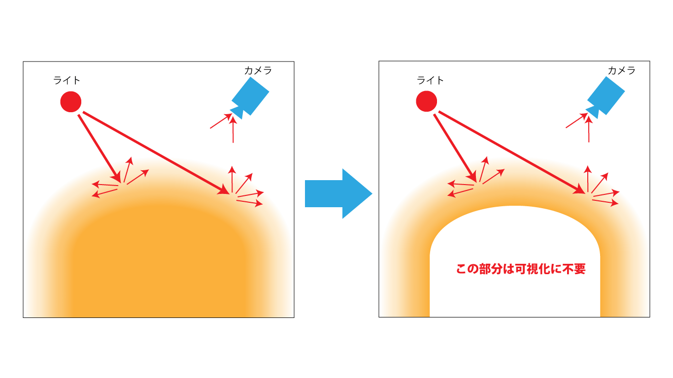
1.序論
2.計算理論
3.可視化技術
4.解析可視化
5.結言
可視化上影響のない
可視化効率化
粗視化粒子
形状
変化
移動拡散
効率化
実粒子
粒子ベース
格子ベース
濃度の高い内部は可視化に不要
粒子密度の高い部分で、かつ透明な壁面などがない場合には周辺の粒子によって光が散乱するので内部の粒子は可視化に不要になる。

Slide 14
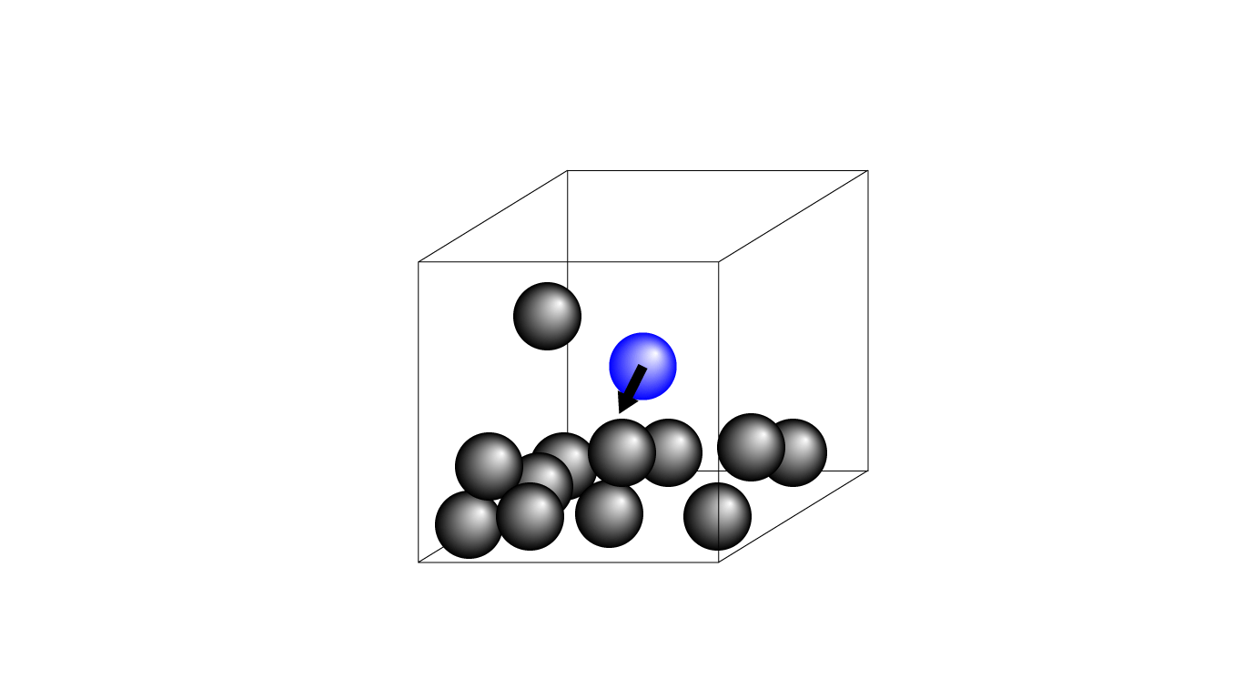
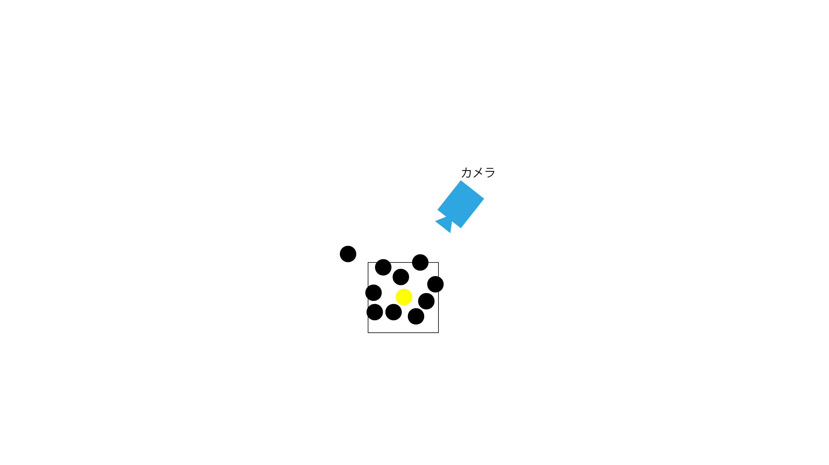
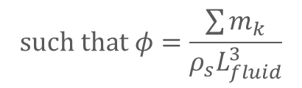
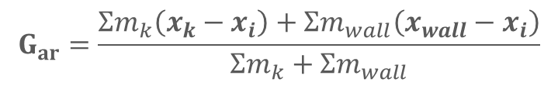
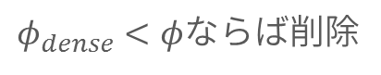
1.序論
2.計算理論
3.可視化技術
4.解析可視化
5.結言
粒子ベースアルゴリズム
粗視化粒子
形状
変化
移動拡散
効率化
実粒子
粒子探索によって濃度などを算出
粒子ベース
格子ベース
粒子ベースアルゴリズムでは重心位置を求める際、対象粒子周辺の粒子を探索することで計算を行う。
$$G_{ar}=\frac{Σm_{k}\left(x_{k}−x_{i}\right)+Σm_{wall}\left(x_{wall}−x_{i}\right)}{Σm_{k}+Σm_{wall}}$$
濃度計算を再利用
上式では濃度も計算しているので、これを可視化効率化の段階においても利用する。
$φ_{dense}<φ$ならば削除
$$such that φ=\frac{\sum{m_{k}}}{ρ_{s}L_{fluid}^{3}}$$

Slide 15
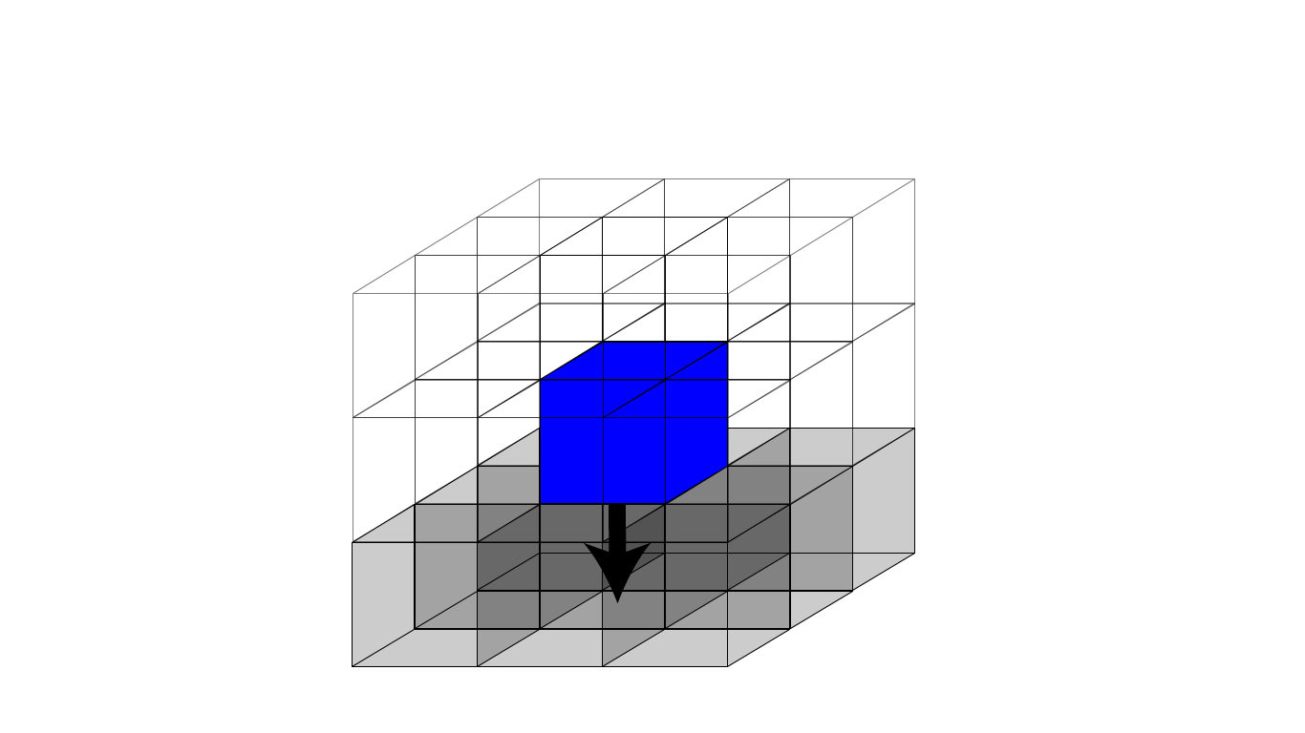
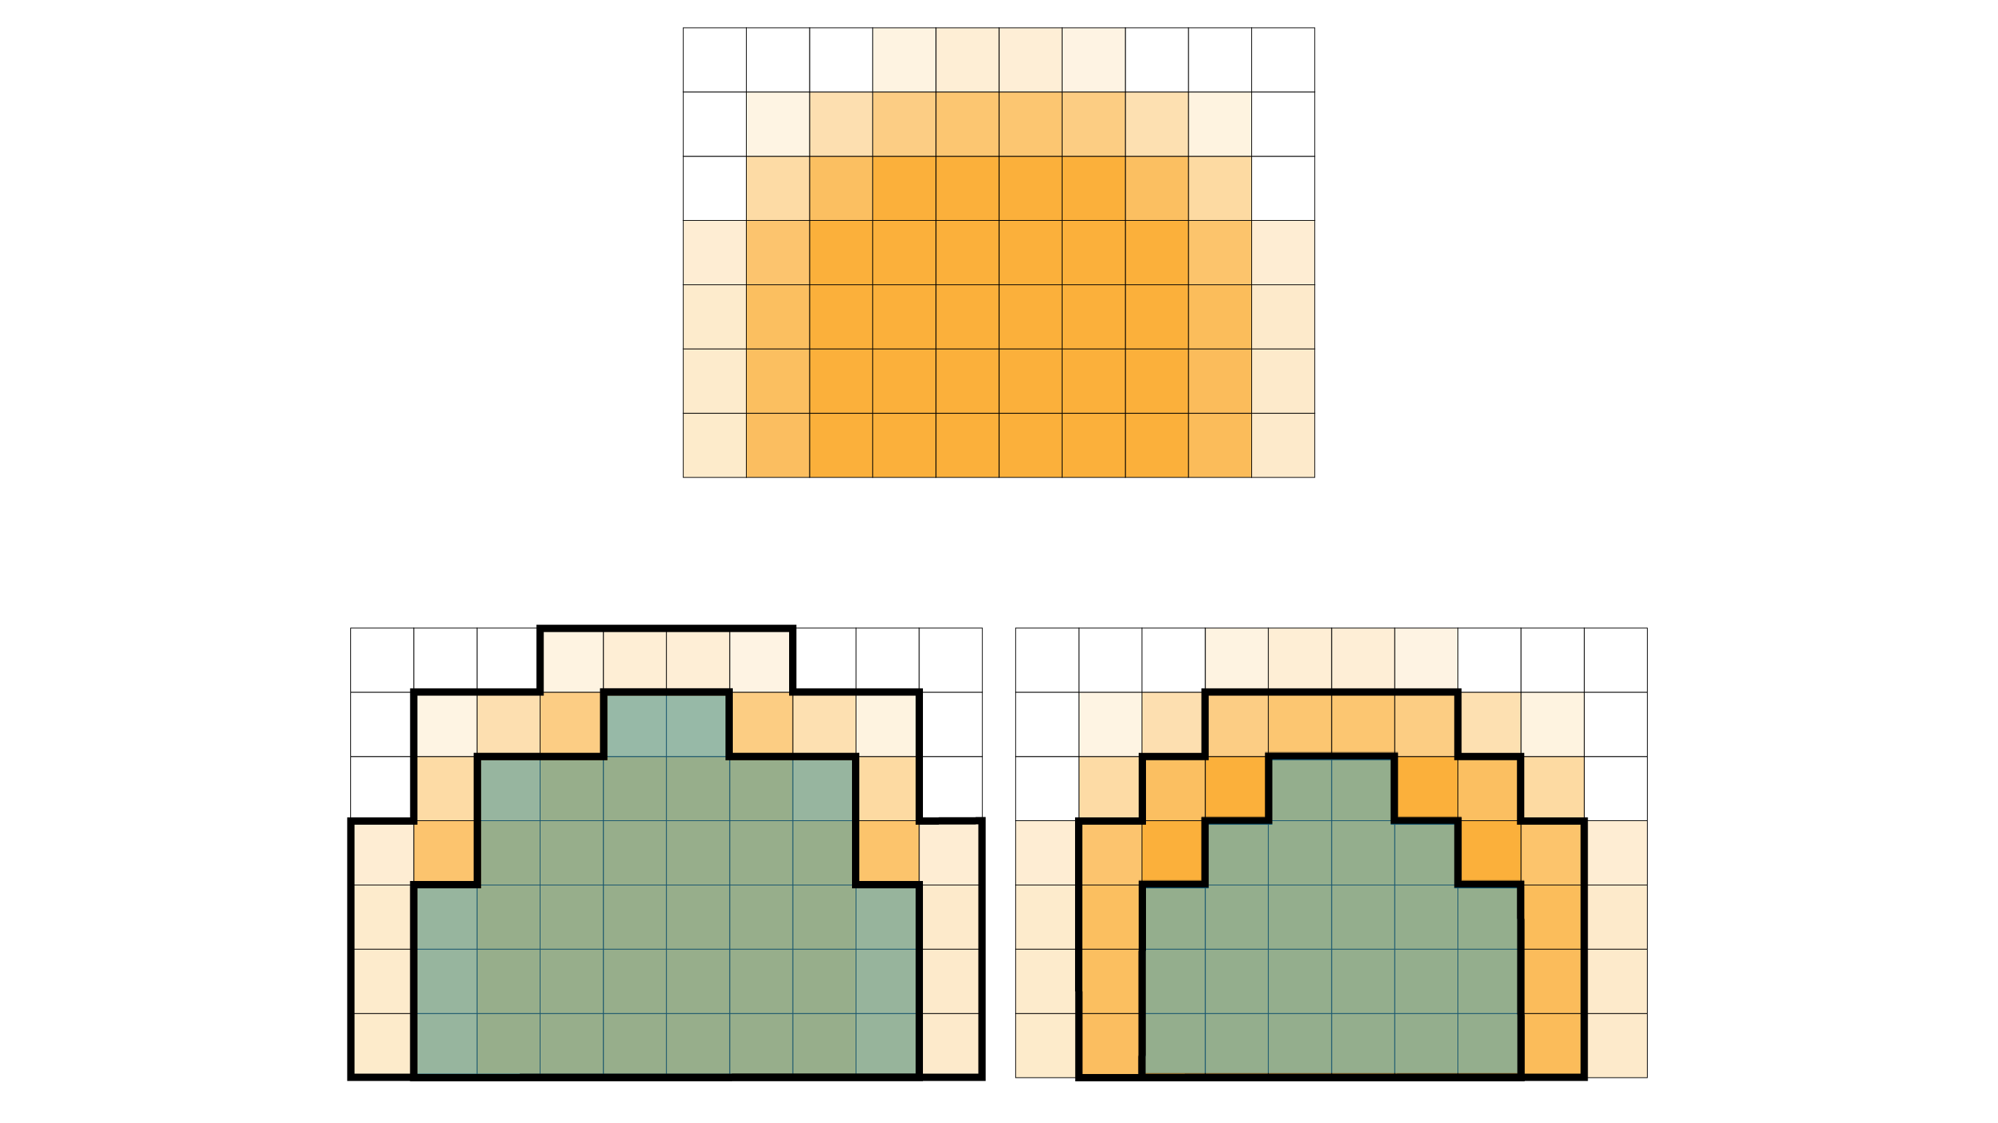
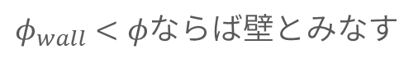
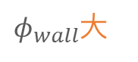
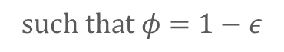
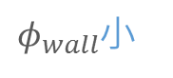
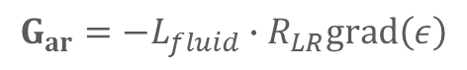
1.序論
2.計算理論
3.可視化技術
4.解析可視化
5.結言
格子ベースアルゴリズム
粗視化粒子
形状
変化
移動拡散
効率化
実粒子
流体格子情報を用いて算出
粒子ベース
格子ベース
格子ベースアルゴリズムでは重心位置を求める際、流体格子の空隙率の勾配を用いる。
$$G_{ar}=−L_{fluid}∙R_{LR}grad\left(ε\right)$$
効率化には3D Flood-Filling^{[5]}を用いる
濃度の高い格子を「壁」とし、壁の内側の粒子を削除する。その内外判定を3次元空間のボクセルを塗りつぶす問題に置き換え、そのアルゴリズムを用いる。
$φ_{wall}$大
$φ_{wall}$小
$φ_{wall}<φ$ならば壁とみなす
$$such that φ=1−ε$$
[5] Feng and Seah, Comput. Gr. 1998

Slide 16
4.解析可視化
Notes:
3:00

Slide 17
1.序論
2.計算理論
3.可視化技術
4.解析可視化
5.結言
解析の目的
三種類の解析・可視化を行う
解析①
解析②
解析③
アルゴリズムの
比較
大規模固気混相流の可視化
妥当性の確認
二種類のアルゴリズムが可視化にどのような効果をもたらすかを確認する
4000万粒子程度の大規模な固気混相流の可視化が可能かを確認する
実粒子解析との比較により今回開発した手法の可視化が妥当であるかを確認する

Slide 18
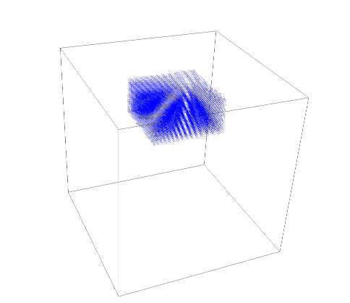
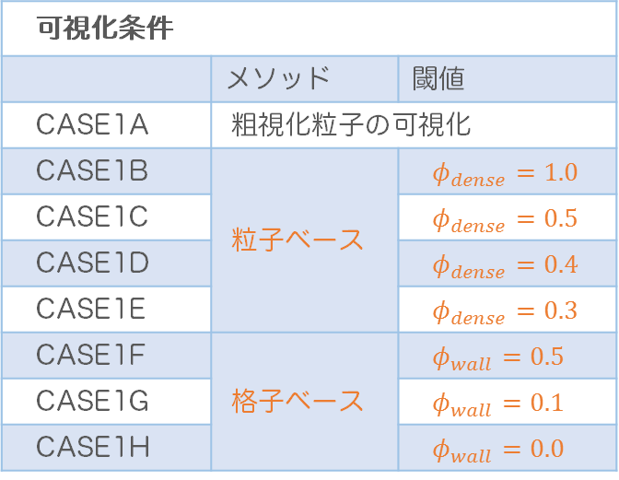
1.序論
2.計算理論
3.可視化技術
4.解析可視化
5.結言
解析① |目的・条件
各アルゴリズムの効果確認
砂が落下する単純な現象の解析・可視化を行うことで、まず粒子ベース・格子ベースアルゴリズムがどのような効果を示すのかを確認する。
共通解析条件
流体密度 | 1.29 kg/m³
流体粘度 | 1.8×10⁻⁵ Pa・s
粒子密度 | 1.4×10³ kg/m³
流体格子 | 20×20×20
実粒子直径 | 1×10⁻⁴ m
時間ステップ | 1×10⁻⁶ s
計算粒子数 | 35,301
粗視化率 | 10
反復回数 | 1.33×10⁶
可視化条件
 | メソッド | 閾値
CASE1A | 粗視化粒子の可視化
CASE1B | 粒子ベース | $$φ_{dense}=1.0$$
CASE1C |  | $$φ_{dense}=0.5$$
CASE1D |  | $$φ_{dense}=0.4$$
CASE1E |  | $$φ_{dense}=0.3$$
CASE1F | 格子ベース | $$φ_{wall}=0.5$$
CASE1G |  | $$φ_{wall}=0.1$$
CASE1H |  | $$φ_{wall}=0.0$$

Slide 19
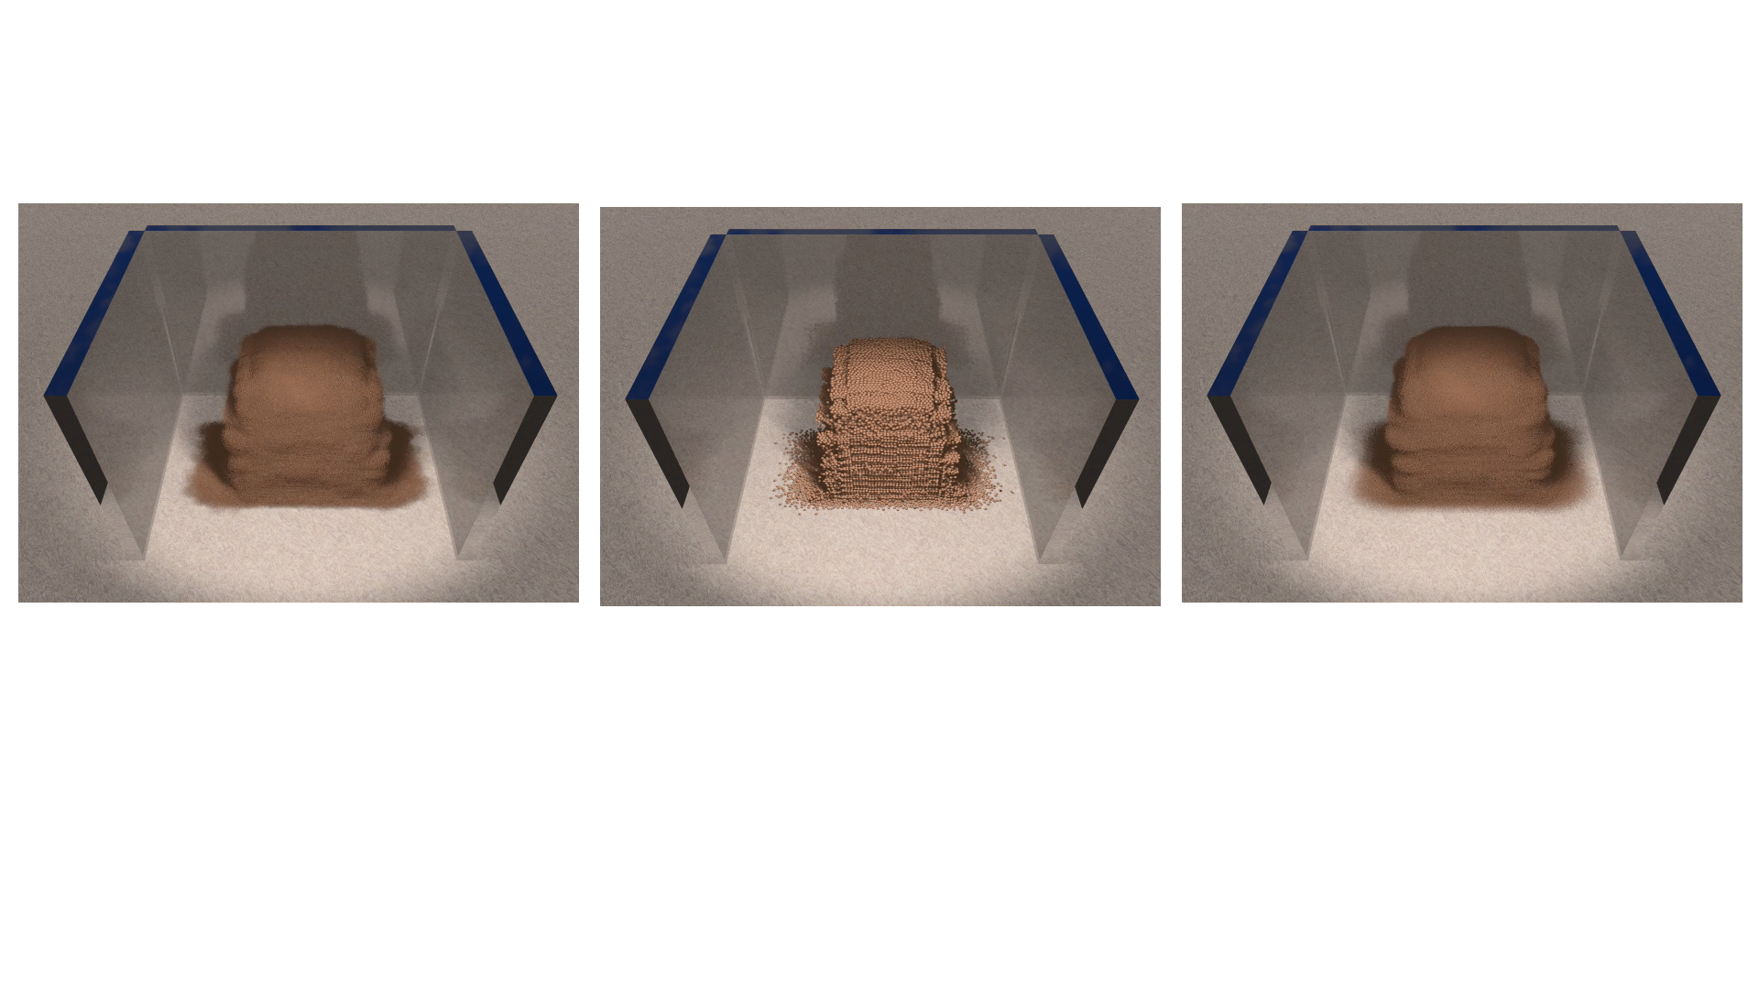
1.序論
2.計算理論
3.可視化技術
4.解析可視化
5.結言
解析① |可視化結果・考察
各アルゴリズムの比較
CASE1A
粒子ベース
CASE1B
粗視化粒子
CASE1F
格子ベース
各アルゴリズムに可視化に大きな差異なし

Slide 20
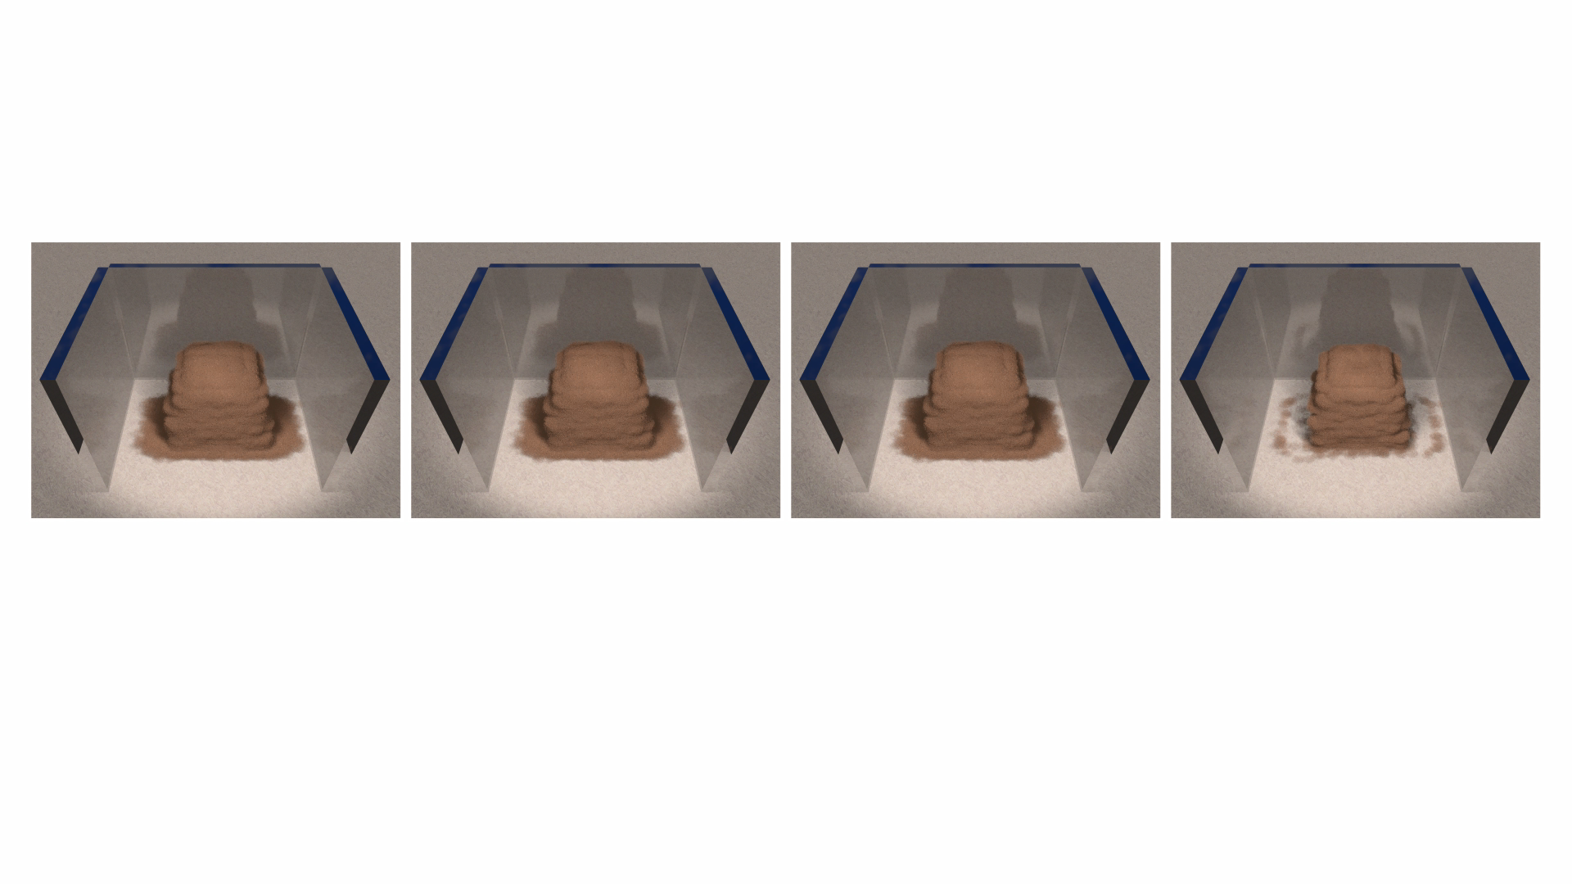
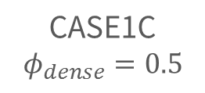

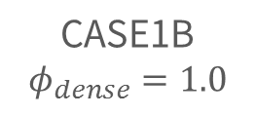
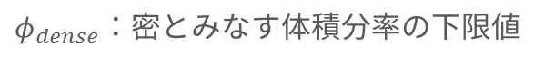
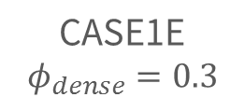
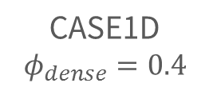
1.序論
2.計算理論
3.可視化技術
4.解析可視化
5.結言
解析① |可視化結果・考察
粒子ベースアルゴリズムの閾値による挙動変化
CASE1B
$$φ_{dense}=1.0$$
CASE1C
$$φ_{dense}=0.5$$
CASE1D
$$φ_{dense}=0.4$$
CASE1E
$$φ_{dense}=0.3$$
$φ_{dense}：$密とみなす体積分率の下限値
粒子ベースでは$φ_{dense}=0.4$程度が適当

Slide 21
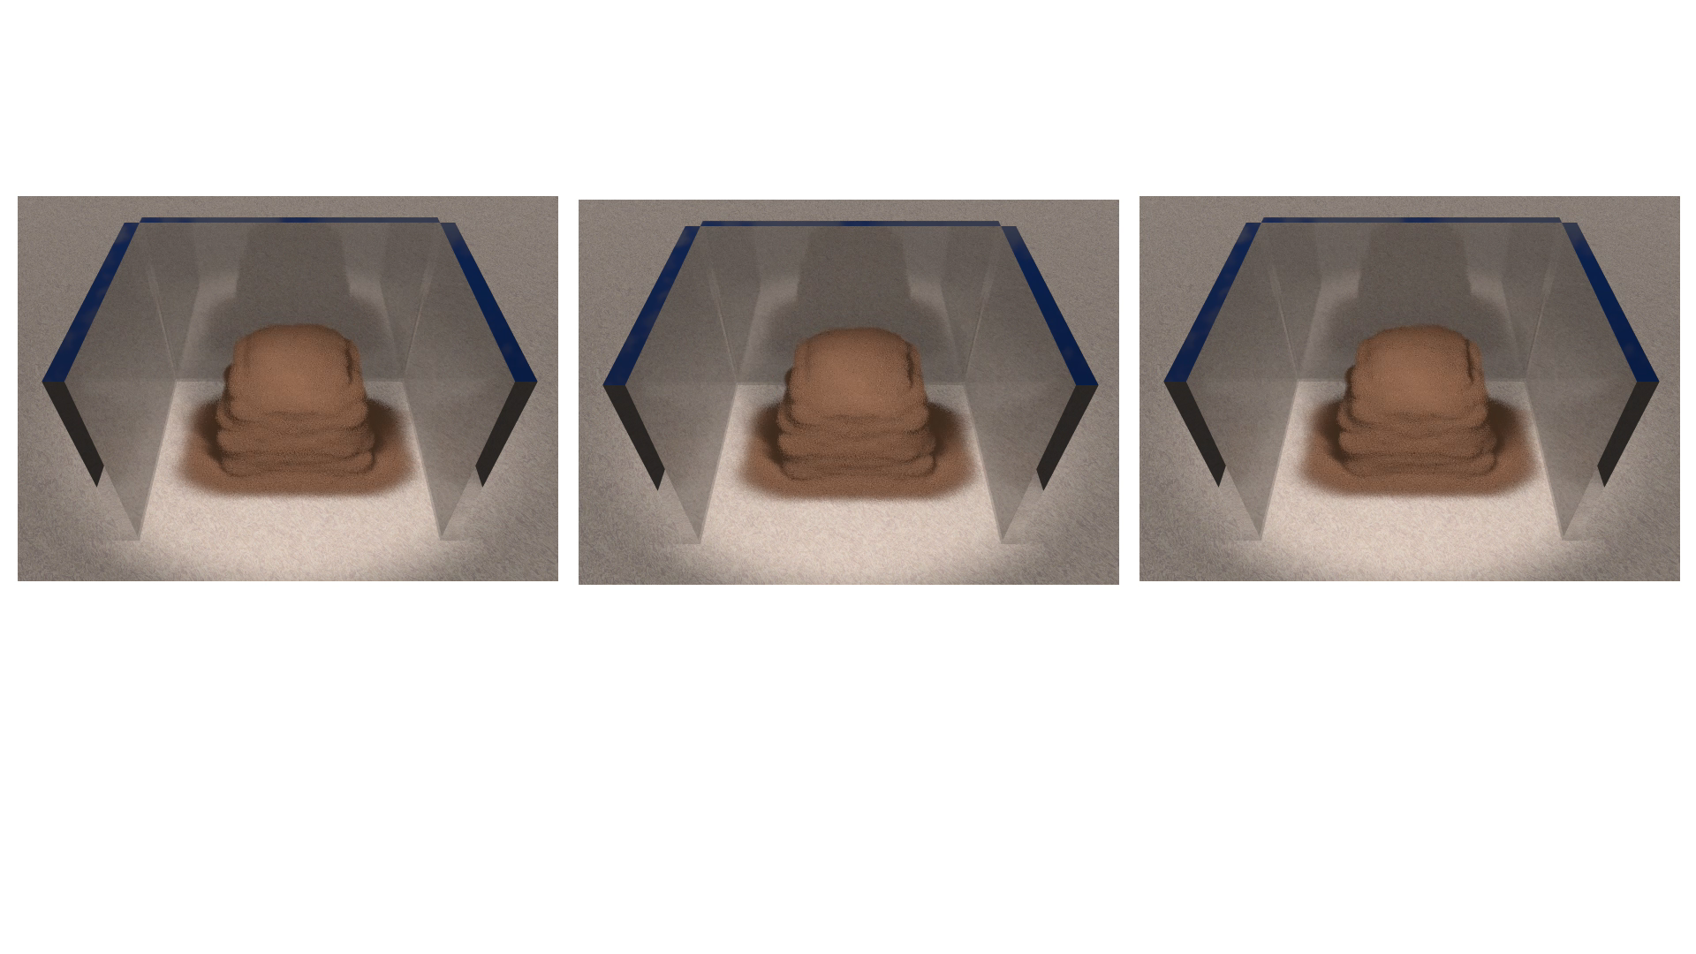
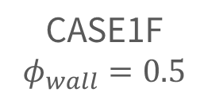
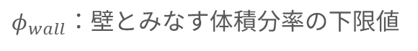
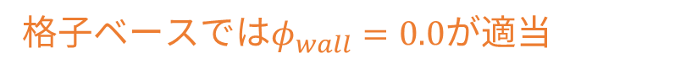
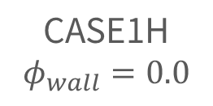
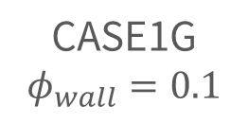
1.序論
2.計算理論
3.可視化技術
4.解析可視化
5.結言
解析① |可視化結果・考察
格子ベースアルゴリズムの閾値による挙動変化
CASE1F
$$φ_{wall}=0.5$$
CASE1G
$$φ_{wall}=0.1$$
CASE1H
$$φ_{wall}=0.0$$
$φ_{wall}：$壁とみなす体積分率の下限値
格子ベースでは$φ_{wall}=0.0$が適当

Slide 22
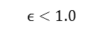
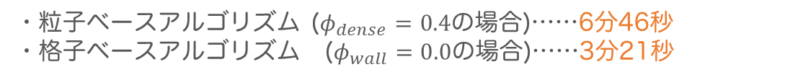
1.序論
2.計算理論
3.可視化技術
4.解析可視化
5.結言
解析① |可視化結果・考察
各アルゴリズムの計算時間比較
各アルゴリズムにおいて、実粒子座標を算出するまでにかかった時間を比較し、どちらのアルゴリズムが計算効率が高いのかを考察する。
・粒子ベースアルゴリズム ($φ_{dense}=0.4$の場合)……6分46秒
・格子ベースアルゴリズム ($φ_{wall}=0.0$の場合)……3分21秒
格子ベースアルゴリズムの方が計算効率が高い
より大規模な固気混相流を考慮
今回の可視化では粗視化粒子数が3万程度と少なかったが、実際の大規模固気混相流では粒子数がこれ以上に多い。粒子ベースアルゴリズムの計算は粒子探索に非常に大きく時間がかかるので、より大規模な固気混相流を考える際にも格子ベースアルゴリズムを使用すべきだと結論付けられる。

Slide 23

1.序論
2.計算理論
3.可視化技術
4.解析可視化
5.結言
解析② |目的・条件
大規模固気混相流の可視化
この解析・可視化では各アルゴリズムにおいて4000万粒子以上の大規模な固気混相流の可視化が可能であるかを確認する。
解析条件 | CASE 2A |  | CASE 2B,2C,2D
流体密度 | 1.0 kg/m³
流体粘度 | 1.8×10⁻⁵ Pa・s
流体格子 | 41×200×16
粒子密度 | 2.5×10³ kg/m³
実粒子直径 | 1×10⁻⁴ m
時間ステップ | 5×10⁻⁵ s | 1×10⁻⁷ s
計算粒子数 | 1,605,783 | 1,605,783
粗視化率 | 1.0 | 10
実粒子数 | 1,605,783 | 1,605,783,000
可視化条件 | CASE2A | CASE2B | CASE2C | CASE2D
可視化粗視化率 | なし | なし | 3.0 | 3.0
可視化粒子数 | 1,605,783 | 1,605,783 | <43,356,141 | <43,356,141
可視化粒子直径 | 1×10⁻⁴ m | 1×10⁻⁴ m | 3.3×10⁻⁴ m | 3.3×10⁻⁴ m
メソッド | なし | なし | 粒子ベース | 格子ベース

Slide 24

1.序論
2.計算理論
3.可視化技術
4.解析可視化
5.結言
解析② |可視化結果・考察
粗視化モデルと実粒子可視化の比較
CASE2B
粗視化粒子
よりリアルで高精細な画像を出力
CASE2D
格子ベース
約4300万粒子の固気混相流の可視化を実現

Slide 25

1.序論
2.計算理論
3.可視化技術
4.解析可視化
5.結言
解析③ |目的・条件
実粒子解析との比較による妥当性確認
この解析では噴流層の解析において、実粒子解析と粗視化モデルによる解析に今回開発した手法の可視化を行ったものを比較し、開発手法の妥当性を確認する。
解析条件 | CASE 3A |  | CASE 3B,3C
流体密度 | 1.0 kg/m³
流体粘度 | 1.8×10⁻⁵ Pa・s
流体格子 | 21×200×12
粒子密度 | 2.5×10³ kg/m³
実粒子直径 | 1×10⁻³ m
時間ステップ | 1×10⁻⁶ s
計算粒子数 | 540,000 | 67,500
粗視化率 | 1.0 | 2.0
実粒子数 | 540,000 | 540,000
可視化条件 | CASE3A | CASE3B | CASE3C
可視化粗視化率 | 1.0 | 1.0 | 2.0
可視化粒子直径 | 1×10⁻³ m | 2×10⁻³ m | 1×10⁻³ m
可視化粒子数 | 540,000 | 67,500 | 540,000

Slide 26

1.序論
2.計算理論
3.可視化技術
4.解析可視化
5.結言
解析③ |可視化結果・考察
実粒子解析との比較
実粒子での解析と比較して妥当な可視化

Slide 27
1.序論
2.計算理論
3.可視化技術
4.解析可視化
5.結言
解析③ |可視化結果・考察
実粒子解析との総計算時間比較
実粒子スケールと今回開発した手法が解析と可視化に必要とした時間の合計を求め、実粒子解析に比べてどの程度高速かを検証する。
解析時間
開発技術
レンダリング
総計算時間
実粒子解析 ： 26,097分 ＋ 0分 ＋ 204分 ＝ 26,301分
粗視化モデル： 2,644分 ＋ 3分 ＋ 156分 ＝ 2,803分
実粒子解析より約9.3倍高速に可視化画像を出力

Slide 28
5.結言
Notes:
0:30

Slide 29
1.序論
2.計算理論
3.可視化技術
4.解析可視化
5.結言
結言
粗視化モデルの実粒子可視化手法を初めて開発
本研究ではDEM粗視化モデルに対して、形状変化・移動拡散を考えることによってこれまで不可能だった実粒子スケールでの可視化を初めて実現した。
可視化段階での効率化により4000万粒子の可視化を単一PCで実現
粗視化モデルを用いた解析段階での効率化に加え、格子ベースアルゴリズムを用いる可視化段階での効率化によって、4000万粒子を超えるような大規模固気混相流の可視化を単一PCで実現した。
これまで非現実的だった工業的固気混相流の数値解析・可視化に期待
本研究で開発した手法により、大規模な固気混相流を解析・可視化することが可能になった。この手法を様々な工業的プロセスに利用することにより、固気混相流における数値解析手法の更なる活用が期待される。

